Slide 1
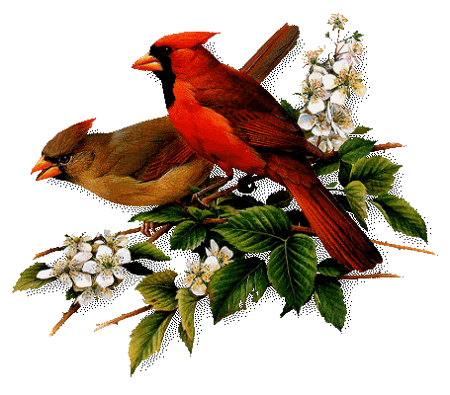
আজকের পাঠে তোমাদের
স্বাগত

Slide 2
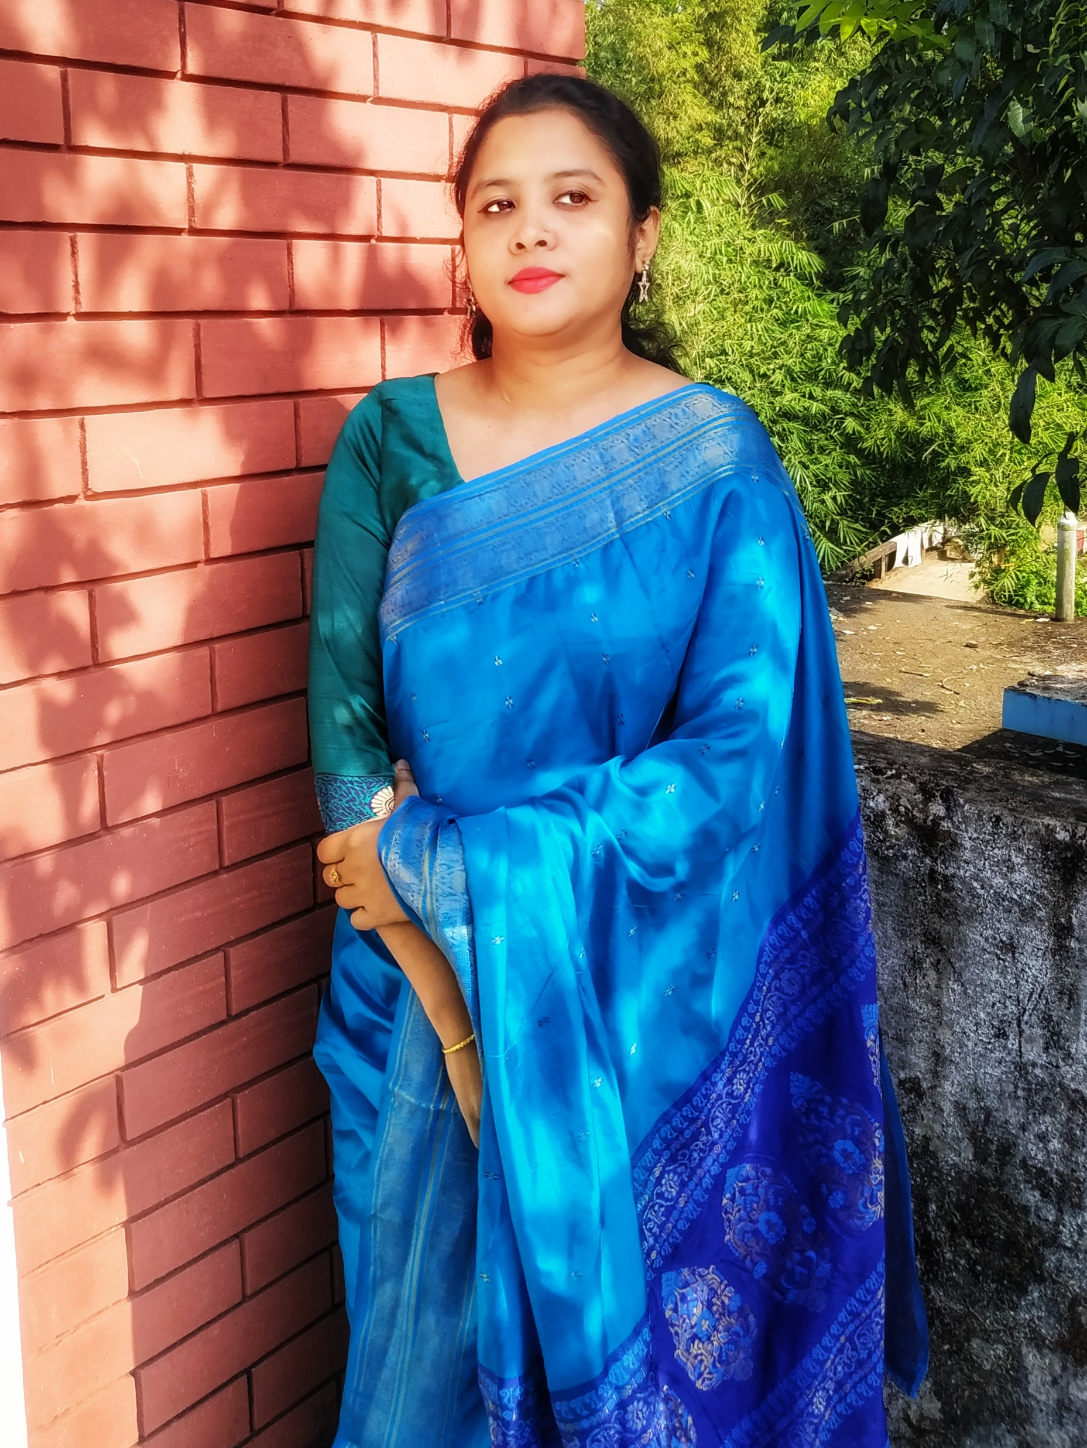
শিক্ষক পরিচিতি
শাহনাজ ফেরদৌসী জুই
সহকারি শিক্ষক
মাধবপুর সরকারি প্রাথমিক বিদ্যালয় ।
ছাতক , সুনামগঞ্জ ।

Slide 3
পাঠ পরিচিতি
শ্রেণি: পঞ্চম
বিষয়: প্রাথমিক গণিত
অনুশীলনী ঃ তিন
পাঠঃ চার প্রক্রিয়া সম্পর্কিত সমস্যাবলী
পাঠ্যাংশঃ সমস্যা ১০।
সময় ৪০ মিনিট

Slide 4
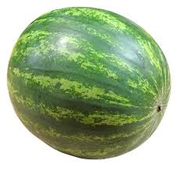
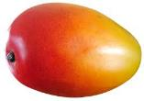
পূর্ব জ্ঞান যাচাই
৩০০ টাকা
৩০০ টাকা
৭৫ টাকা
৩০০ ÷ ৪ = ৭৫
একটি তরমুজ কয়টি আমের সমান বা একটি আমের কয়গুণ?
একটি তরমুজের দাম ৩০০ টাকা হলে একটি আমের দাম কত?

Slide 5
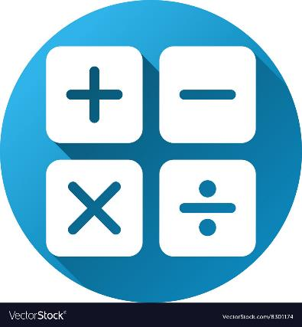
ছবিতে কী দেখতে পাচ্ছ?
এগুলোকে একত্রে কী বলে?
+ , - , × ,÷
চার প্রক্রিয়া

Slide 6
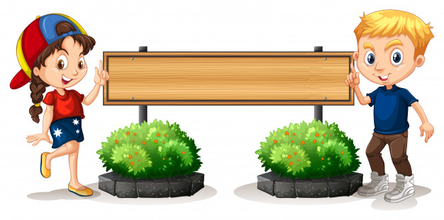
পাঠ ঘোষনা
চার প্রক্রিয়া সম্পর্কীত সমস্যাবলি

Slide 7
শিখনফল
এই পাঠ শেষে শিক্ষার্থীরা…
১৪.৪.১ যোগ/বিয়োগ ও গুণ/ভাগ সংক্রান্ত তিন স্তরবিশিষ্ট সমস্যার সমাধান করতে পারবে;
১৪.৪.২ যোগ,বিয়োগ,গুণ ও ভাগের অনূর্ধ্ব তিনটি ব্যবহার করে তিন স্তরবিশিষ্ট সমস্যার সমাধান করতে পারবে।

Slide 8
চিত্রে আমরা কী দেখতে পেলাম?
চিত্রে তোমরা কী দেখতে পাচ্ছ?
কন্যার বয়স
পিতার বয়স
দুটি কালারের ছবি।
পিতার বয়স কন্যার বয়সের ৪ গুণ।
পিতা ও কন্যার বয়সের সমষ্টি কন্যার বয়সের কত গুণ?
কন্যার বয়স
পিতার বয়স
পিতা ও কন্যার বয়সের সমষ্টি কন্যার বয়সের ৫ গুণ।

Slide 9
যেহেতু পিতা ও কন্যার বয়সের সমষ্টি = কন্যার বয়সের ৫ গুণ।
কন্যার বয়স কত?
কন্যার বয়স ১৬ বছর
কন্যার বয়স
পিতার বয়স
পিতা ও কন্যার বয়সের সমষ্টি ৮০ বছর।
.¶. কন্যার বয়স = (৮০ ÷ ৫) বছর = ১৬ বছর।
যেহেতু পিতার বয়স কন্যার বয়সের ৪ গুণ।
কন্যার বয়স ১৬ বছর
পিতার বয়স ৬৪ বছর
পিতার বয়স কত?
.¶. পিতার বয়স = (১৬×৪) বছর = ৬৪ বছর

Slide 10
কন্যার বয়স = কন্যার বয়সের ১ গুণ
.¶. পিতার বয়স = কন্যার বয়সের ৪ গুণ
.¶. পিতা ও কন্যার বয়সের সমষ্টি = কন্যার বয়সের ৫ গুণ
পিতা ও কন্যার বয়সের সমষ্টি ৮০ বছর।
.¶. কন্যার বয়স = (৮০ ÷ ৫) বছর = ১৬ বছর।
.¶. পিতার বয়স = (১৬ × ৪) বছর = ৬৪ বছর।
উত্তরঃ কন্যার বয়স 1৬ বছর এবং পিতার বয়স ৬৪ বছর।

Slide 11
আমরা সমাধানটার ভিডিও দেখি-

Slide 12
সমাধানঃ
পিতা ও পুত্রের বয়সের সমষ্টি ৭৫ বছর। পিতার বয়স পুত্রের বয়সের ৪ গুণ। তাদের প্রত্যেকের বয়স কত?
দলগত কাজ
পুত্রের বয়স = পুত্রের বয়সের ১ গুণ
.¶. পিতার বয়স = পুত্রের বয়সের ৪ গুণ
.¶. পিতা ও পুত্রের বয়সের সমষ্টি = পুত্রের বয়সের ৫ গুণ
পিতা ও পুত্রের বয়সের সমষ্টি ৭৫ বছর।
.¶. পুত্রের বয়স = (৭৫ ÷ ৫) বছর = ১৫ বছর।
.¶. পিতার বয়স = (১৫ × ৪) বছর = ৬০ বছর।
উত্তরঃ পুত্রের বয়স 1৫ বছর এবং পিতার বয়স ৬০ বছর।

Slide 13
আজকের সমস্যা
মা ও কন্যার বয়সের সমষ্টি ৬০ বছর। মায়ের বয়স কন্যার বয়সের ৩ গুণ।
(ক) মা ও কন্যার বয়সের সমষ্টি কন্যার বয়সের কত গুণ ?
(খ) কন্যার বয়স কত বছর ?
(গ) মায়ের বয়স কত বছর ?

Slide 14
মা ও পুত্রের বয়সের সমষ্টি ৬০ বছর।
৬০ বছর
মায়ের বয়স পুত্রের বয়সের ৩ গুণ।
৬০ বছর
চার পুত্রের বয়স = ৬০ বছর।

Slide 15
সমাধান
(ক) মাতা ও কন্যার বয়সের সমষ্টি কন্যার বয়সের কত গুণ ?
( ক) নং সমস্যার সমাধান
কন্যার বয়স = কন্যার বয়সের ১ গুণ
মাতার বয়স = কন্যার বয়সের ৩ গুণ
মাতা ও কন্যার বয়সের সমষ্টি =কন্যার বয়সের (৩+১)গুণ
= ৪গুণ
মাতা ও কন্যার বয়সের সমষ্টি কন্যার বয়সের ৪গুণ।

Slide 16
(খ) কন্যার বয়স কত বছর ?
(খ) নং সমস্যার সমধান
তাহলে,কন্যার বয়স =(৬০ ÷ ৪) বছর
=১৫বছর
কন্যার বয়স ১৫ বছর।

Slide 17
(গ)মায়ের বয়স কত বছর?
(গ) নং সমস্যার সমাধান
দেওয়া আছে,
মায়ের বয়স কন্যার বয়সের ৩ গুণ ।
কন্যার বয়স ১৫ বছর [খ নং হতে প্রাপ্ত ]
তাহলে, মায়ের বয়স (১৫×৩) বছর
=৪৫ বছর
অতএব,মায়ের বয়স ৪৫ বছর।

Slide 18
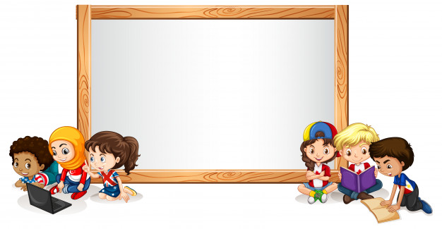
জোড়ায় কাজ
মা ও পুত্রের বয়সের সমষ্টি ৬৮ বছর ।
মায়ের বয়স পুত্রের বয়সের ৩ গুণ।
তাদের প্রত্যেকের বয়স কত?

Slide 19
সমাধানঃ
পুত্রের বয়স = পুত্রের বয়সের ১ গুণ
.¶. মাতার বয়স = পুত্রের বয়সের ৩ গুণ
.¶. মাতার ও পুত্রের বয়সের সমষ্টি = পুত্রের বয়সের ৪ গুণ
মাতার ও পুত্রের বয়সের সমষ্টি ৬৮ বছর।
.¶. পুত্রের বয়স = (৬৮ ÷ ৪) বছর = ১৭ বছর।
.¶. মাতার বয়স = (১৭ × ৩) বছর = ৫১ বছর।
উত্তরঃ পুত্রের বয়স 1৭ বছর এবং মাতার বয়স ৫১ বছর।

Slide 20
লক্ষ্য কর
৫০
মায়ের বর্তমান বয়স ৪৫ বছর হলে ৫ বছর পর মার বয়স কত হবে?
৪৫
৫ বছর পর মায়ের বয়স হবে (৪৫+৫) বছর = ৫০ বছর।
৫ বছর পর
একই ভাবে,
পুত্রের বর্তমান বয়স ১৫ বছর হলে ৫ বছর পর পুত্রের বয়স হবে (১৫+৫) বছর = ২০ বছর।

Slide 21
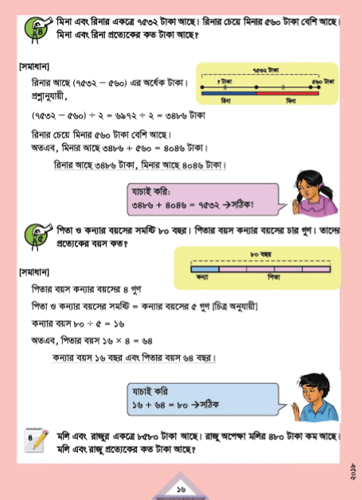
পাঠ্য বইয়ের সাথে সংযোগ

Slide 22
একক কাজ
পিতা ও পুত্রের বয়সের সমষ্টি ১০০ বছর। পিতার বয়স পুত্রের বয়সের ৩ গুণ।
ক) ৫ বছর পর পিতা ও পুত্রের বয়স একত্রে কত হবে?

Slide 23
মূল্যায়ন
১. পিতা ও পুত্রের বয়সের সমষ্টি ৮০ বছর । পিতার বয়স পুত্রের বয়সের ৩ গুণ।
ক) পিতা ও পুত্রের বয়সের সমষ্টি পুত্রের বয়সের কত গুণ?
খ) পুত্রের বয়স কত?

Slide 24
বাড়ির কাজ
১. রাজু ও রাকিবের বয়সের সমষ্টি ৮০ বছর। রাজুর বয়স রাকিবের বয়সের ৪ গুণ।
ক) তাদের প্রত্যেকের বয়স কত?
খ) ৬ বছর পর রাজু ও রাকিবের বয়সের সমষ্টি কত হবে?

Slide 25
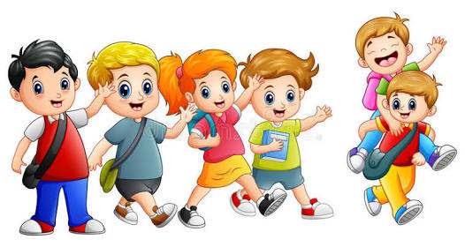
উপস্থিত সবাইকে

